Slide 1
МАДОУ детский сад «Золушка»
Проект
«Наши пальчики играют»
Подготовила воспитатель
первой младшей группы №1
Сулейманова
Альбина Ибрагимовна

Slide 2
«Истоки способностей и дарований
детей – на кончиках их пальцев.
Чем больше уверенности в движениях
детской руки, тем тоньше взаимодействие руки с орудием труда, сложнее движения,
ярче творческая стихия детского разума.
А чем больше мастерства в детской руке, тем ребенок умнее…»
В.А. Сухомлинский

Slide 3
Актуальность
Актуальность работы по развитию мелкой моторики детей раннего возраста обусловлена и возрастными психологическими и физиологическими особенностями детей.
Развитие мелкой моторики (гибкости и точности движений пальцев рук) - мощный стимул развития у детей восприятия, внимания, памяти, мышления и речи.
Мелкая моторика рук – это разнообразные движения пальчиками и ладонями.

Slide 4
Паспорт проекта:
Цель проекта:
Разработать систему работы для развития мелкой моторики рук детей раннего возраста в процессе пальчиковых игр и использовании игровых пособий.
Задачи проекта:
Разработать план работы по теме "Наши пальчики играют";
Приобрести игровые пособия к пальчиковым играм;
Разработать картотеку пальчиковых игр;
Разработать перспективный план по работе над развитием мелкой моторики;
Привлечь родителей к помощи по работе над данным проектом;
Развивать мелкую моторику пальцев кистей рук.

Slide 5
Тип проекта: игровой, групповой, творческий.
По времени реализации: долгосрочный.
Участники проекта:
воспитатель Сулейманова Альбина Ибрагимовна
дети 1 младшей группы
родители детей группы
Сроки реализации: 1 учебный год (сентябрь-май).
Форма представления: слайдовая презентация.

Slide 6
Принципы реализации проекта:
Принцип индивидуального подхода
Принцип доступности
Комплексно-тематический принцип
Принцип систематичности
Принцип игровой подачи материала
Принцип интеграции

Slide 7
Организация работы по проекту:
Изучение литературы;
Составление картотеки игр;
Разработка перспективного плана работы;
Анкетирование родителей;
Подбор консультативного материала;
Обследование детей на начало и на конец учебного года;
Использование пальчиковых игр, игр по сенсорике и с игровыми пособиями;
Участие родителей в реализации работы над проектом.

Slide 8
Этапы реализации проекта:
l этап – подготовительный
Подобрать и изучить соответствующую методическую литературу.
Составить картотеку игр для развития мелкой моторики.
Разработать перспективный план.
Провести диагностическое обследование детей по мелкой моторике на начало учебного года.
Провести родительское собрание «Возрастные особенности детей 1 младшей группы»
Привлекать родителей к насыщению предметно – развивающей среды в группе.
Распределить развивающую среду по зонам.
Изготовить дидактические пособия.

Slide 9
II этап – практический
Работу по мелкой моторике проводить во всех воспитательно – образовательных блоках.
Провести анкетирование.
Провести консультацию для родителей «Игры и упражнения по мелкой моторике».
Проводить дома - индивидуальные работы, домашние задания.
Изготовить папку – передвижку «Чтобы четко говорить, надо с пальцами дружить».
Провести консультацию для педагогов «Влияние пальчиковых игр на развитие мелкой моторики детей раннего возраста».

Slide 10
III этап –заключительный
Провести диагностическое обследование детей по мелкой моторике в конце учебного года.
Провести показ игры с использованием игровых пособий по развитию мелкой моторики.
Организовать выставка методической литературы и игровых пособий по данной проблеме.

Slide 11
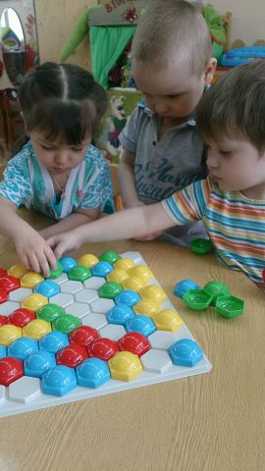
Основная задача проекта:
Повысить уровень развития мелкой моторики детей через использование игровых пособий и проведение пальчиковых игр.

Slide 12
Ожидаемый результат:
Дети:
К концу года у детей пальчики станут более ловкими;
Повысится интерес детей к пальчиковым играм;
Дети овладеют двигательными умениями, навыками, совершенствуется деятельность артикуляционного аппарата;
Станут больше говорить со взрослыми, общаться со сверстниками.
Родители:
Повысится интерес у родителей к данному вопросу;
Расширится кругозор родителей о влиянии пальчиковых игр;
Родители будут играть дома с детьми в пальчиковые игры;
Помощь и участие в разнообразных мероприятиях.
Педагоги:
Разработанная система поможет повысить уровень развития мелкой моторики у детей;
Установится эмоциональный контакт с ребенком;
Будут стремиться взаимодействовать с родителями.

Slide 13
Схема изучения
Раздел | Содержание | Методика обследования
Пальчиковые игры +трализованная игра | Сжимание пальчиков в кулачок | Упражнение «Сожми кулачек»
 | Соединение двух пальчиков в колечко | Упражнение «Очки»
 | Сгибание пальчиков по очереди | Упражнение «Детки кашу варили» (используем имя ребенка)
 | Повторение за воспитателем логоритмических движений | Упражнение «Снегирек» Сел на веку снегирек. Брызнул дождик - он промок. Ветерок подуй слегка, Обсуши нам снегирька.
 | Умение повторить за взрослым фигуры, составленные из пальчиков (стол, стул) | Упражнение из ладошек «Стул», «Стол»

Slide 14
Уровень развития мелкой моторики детей 2-3 лет
1 группа - дети со средним уровнем развития мелкой моторики (6 детей) – 33 %
2 группа - дети с низким уровнем развития мелкой моторики (12 детей) – 67 %

Slide 15
Уровень развития мелкой моторики детей 2-3 лет
1 группа - дети со средним уровнем развития мелкой моторики (11 детей) - 61 %
2 группа - дети с высоким уровнем развития мелкой моторики (7 детей) – 39 %

Slide 16
Сравнительный анализ диагностики развития мелкой моторики у детей
1 младшей группы на начало и конец года

Slide 17
Перспективный план проведения пальчиковых игр
в 1-й младшей группе
№ | Тема | Программное содержание
Сентябрь
1. | «Сорока-сорока» | 1. Активизировать движения пальцев рук, развивать речь. 2. Побуждать проговаривать окончание строчки. 3. Доставить удовольствие детям.
2. | «Ладушки - ладушки» | 1. Формировать положительный эмоциональный настрой детей на совместную работу. 2. Развивать ощущение собственных движений. 3. Развивать мелкую моторику пальцев рук.

Slide 18
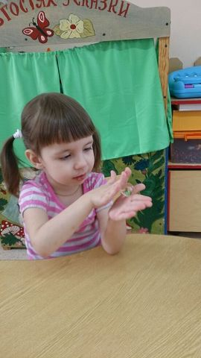
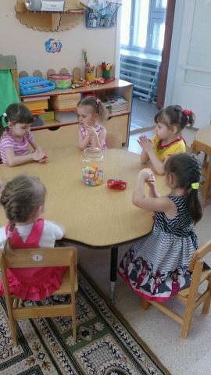
Вот так пальчики играют, Ловко шарик наш катают!

Slide 19
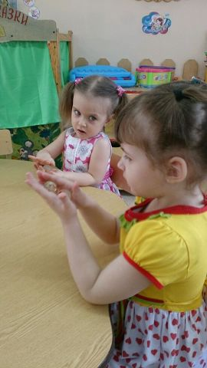
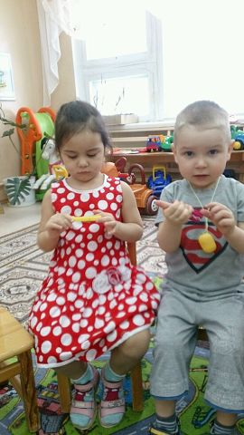
Наши пальчики играют
И массаж нам выполняют!

Slide 20
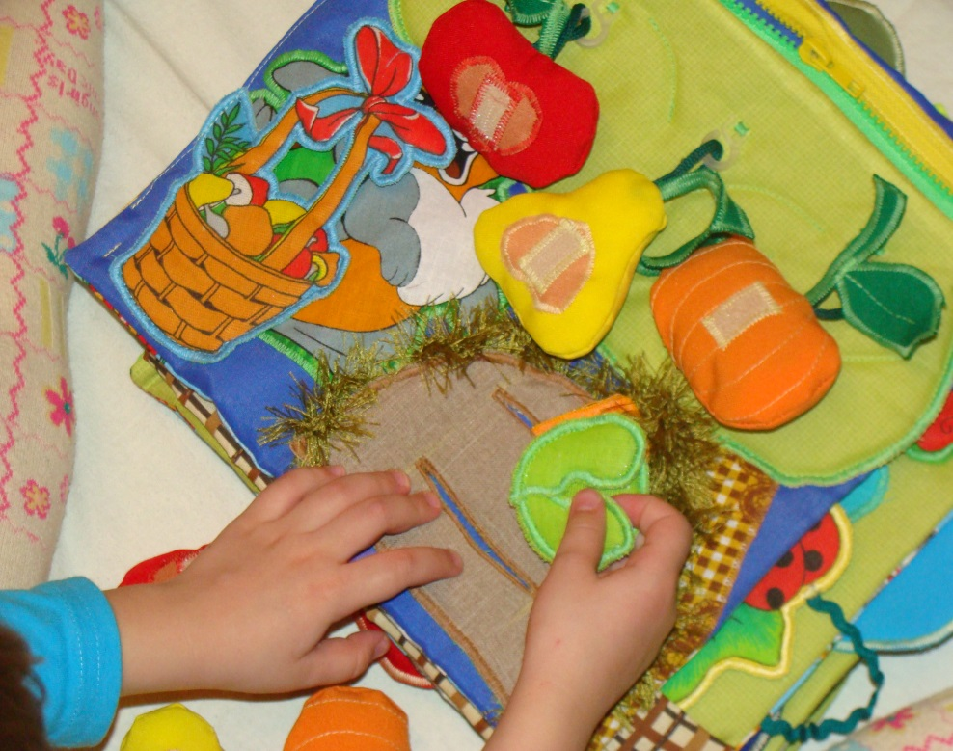
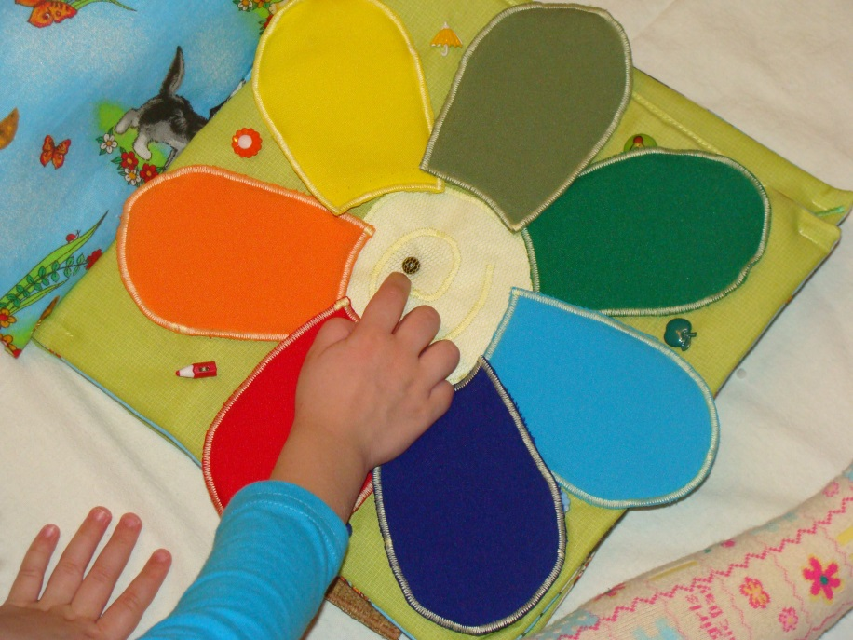

Slide 21
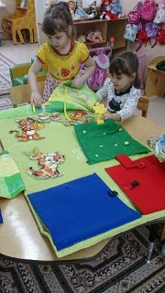
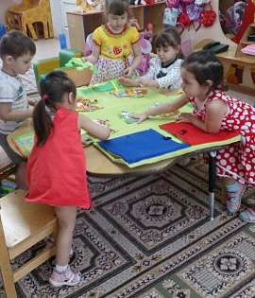

Slide 22
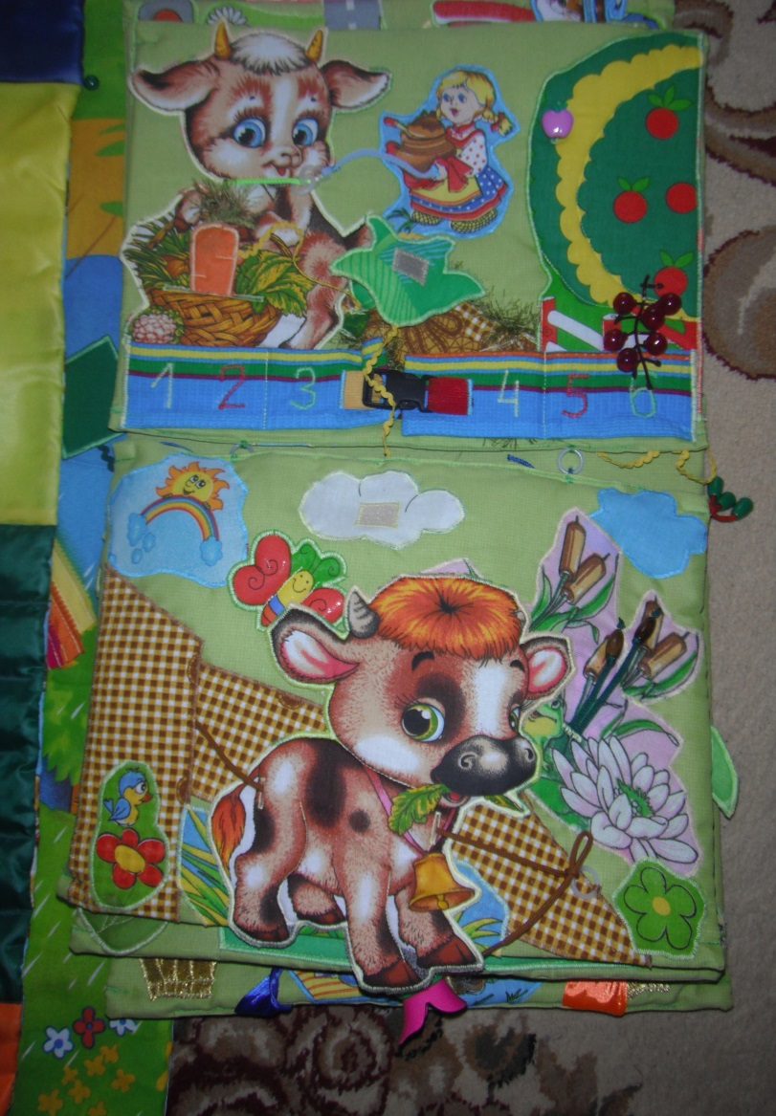
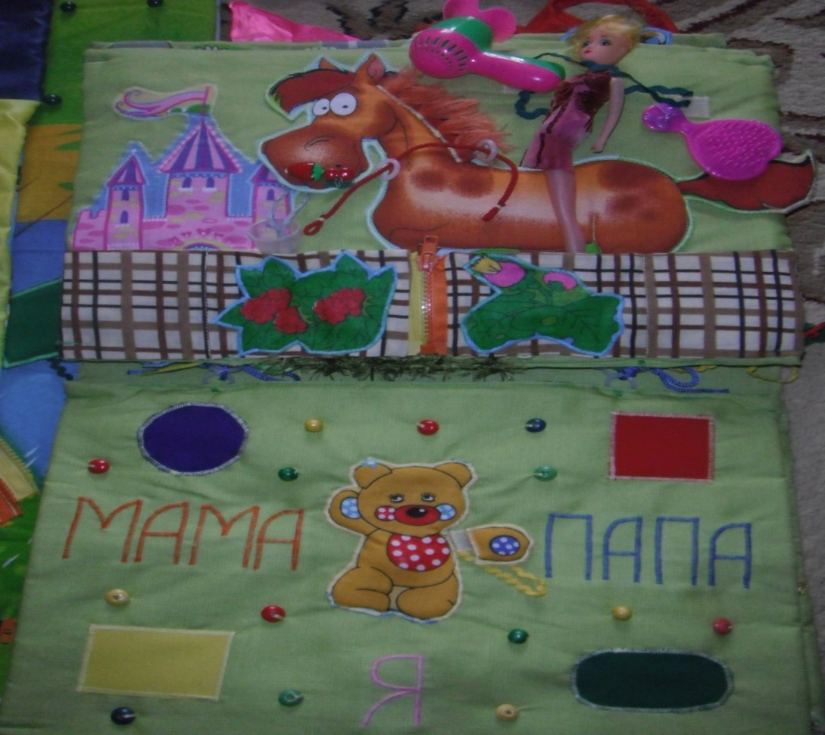
Развивающая книжка «Мои стихи»

Slide 23
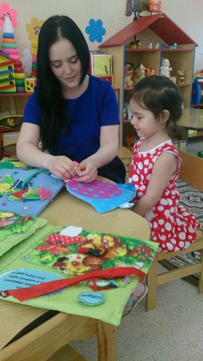
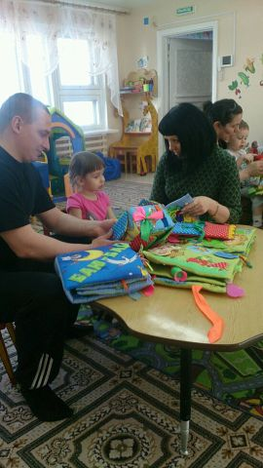
Развиваем мелкую моторику

Slide 24
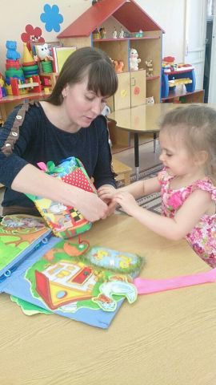
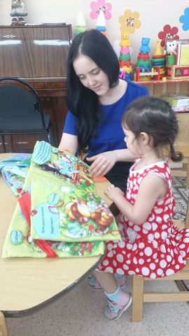
Играем вместе с мамами

Slide 25
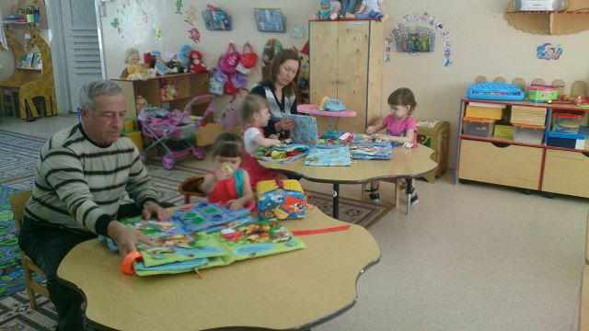
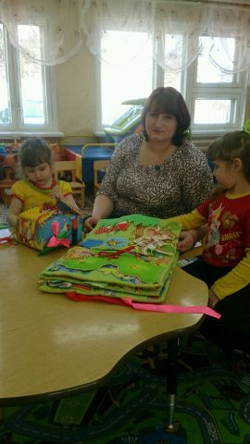
Ах, как весело играем!

Slide 26
Результативность:
У детей повысился интерес к различным упражнениям, играм, с мелкими предметами, тренажёрами; дети с удовольствием стали использовать пальчиковые игры в своей деятельности, сочетая их с речевой активностью, родители утвердились в значимости развития ручной умелости.
Вывод:
Подбор дидактических пособий и проведение пальчиковых игр дал положительный результат в работе по развитию мелкой моторики детей дошкольного возраста.

Slide 27
Заключение:
Развитие кисти руки и координации движений пальцев рук – задача комплексная, охватывающая многие сферы деятельности ребёнка. Целенаправленная, систематическая и планомерная работа по развитию мелкой моторики рук у детей дошкольного возраста во взаимодействии с родителями способствует формированию способностей, положительно влияет на речь, а самое главное – способствует сохранению физического и психического здоровья ребенка.

Slide 28
Используемая литература

